Slide 1
Bài 7: Ngắt ngoài
Mentor: Trần Tuấn Anh
Notes:
Ở các bài trước, mình đã giới thiệu về ngoại vi cơ bản đầu tiên của chip 16F887 là GPIO. Đặc biệt trong bài xử lý nút bấm, mình đã đề cập đến việc dùng ngắt. Vậy ngắt là gì và sử dụng ntn thì chứng ta sẽ đi tìm hiểu trong bài này nhé

Slide 2
I. Tổng quan về ngắt

Slide 3
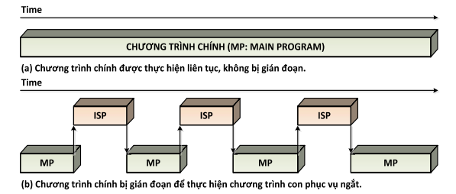
Tổng quan về ngắt
Vi xử lý hay vi điều khiển luôn thực hiện 1 chương trình gọi là chương trình chính, thực hiện tuần tự từ trên xuống dưới và lặp lại chương trình ấy trong suốt quá trình hoạt động. Ngắt xảy ra khi có tác động từ bên ngoài bằng phần cứng hoặc tác động bên trong làm vi xử lý ngừng lại để thực hiện 1 chương trình khác, sau khi thực hiện xong thì quay lại chương trình chính. Vì vậy, việc sử dụng ngắt là một kỹ năng khá quan trọng trong lập trình vi điều khiển.
Có nhiều các tác động làm ngừng chương trình gọi là các nguồn ngắt, ví dụ như là nút bấm, timer/ counter,…
CPU sẽ thực hiện chương trình trong trường hợp có và không có ngắt như hình:
Notes:
Ví dụ: như này, kiểu giống như ae đang làm việc sếp giao, ny gọi bảo là em ở nhà 1 mình thì ae sẽ làm gì. Chắc chắn sẽ là bỏ và chạy đến chỗ ny, để công việc đấy tý về làm tiếp. Và ngắt ở vđk cũng vậy.

Slide 4
II. Ngắt trong PIC16F887

Slide 5
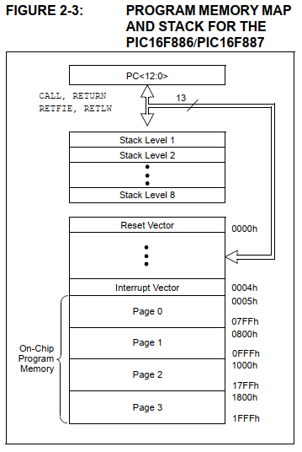
Vector ngắt và nguồn ngắt
Vector reset của PIC ở địa chỉ 0x00, còn vector ngắt PIC ở 0x0004.
Các nguồn ngắt: ngắt ngoài RB0/INT, ngắt của timer T0, T1 khi đếm tràn, của timer T2 khi đạt giá trị của thanh ghi PR2, ngắt khi phát hiện port B thay đổi, bộ chuyển đổi ADC,…
Nếu trong chương trình có nhiều chương trình ngắt thì chương trình ngắt viết tại địa chỉ 0x0004 sẽ kiểm tra cờ báo ngắt nào lên 1, nếu bằng 0 thì kiểm tra tiếp cờ ngắt khác, nếu bằng 1 thì thực hiện quá trình tương ứng.
Quá trình kiểm tra cờ báo ngắt nào bằng 1 và thực hiện chương trình phục vụ ngắt tương ứng trước cũng xác định thứ tự ưu tiên ngắt
Notes:
Khi lập trình bằng ngôn ngữ Asembler, bạn phải chỉ ra điều này (ví dụ: ORG 0x0000). Tuy nhiên, khi viết bằng C trong MPLABX, điều này được thực hiện tự động, bạn không cần quan tâm.

Slide 6
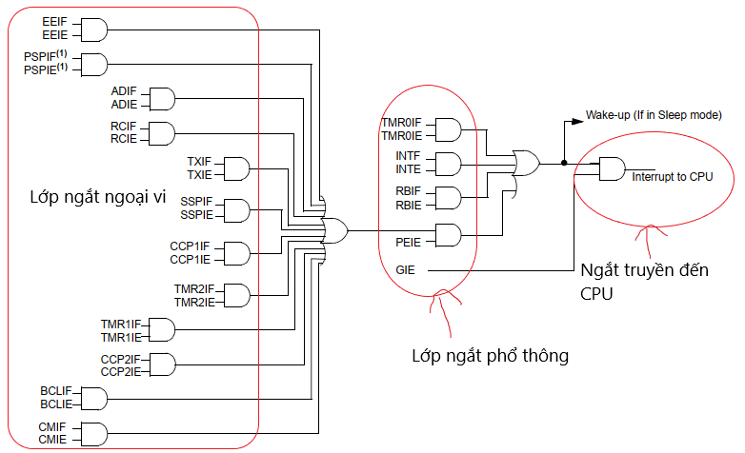
Các lớp ngắt
Vi điều khiển PIC16F887 có 3 lớp ngắt :
Lớp thứ nhất được gọi là lớp ngắt ngoại vi. Lớp này vì có rất nhiều nguồn ngắt,và các nguồn ngắt này đều là một số chuẩn giao tiếp hoặc chức năng đặc biệt của PIC.
Lớp thứ hai tạm gọi là lớp ngắt phổ thông. Khi muốn dùng các nguồn ngắt phổ thông, chúng ta chỉ việc bật các bit IE của nguồn ngắt này.
Lớp thứ ba chỉ gồm 1 cổng AND kết nối thẳng với CPU để tạo xử lý sự kiện ngắt
Notes:
Mình có 1 sơ đồ logic như này

Slide 7
Các thanh ghi phục vụ ngắt
Thanh ghi | Bit 7 | Bit 6 | Bit 5 | Bit 4 | Bit 3 | Bit 2 | Bit 1 | Bit 0
INTCON | GIE | PEIE | T0IE | INTE | RBIE | T0IF | INTF | RBIF
PIE1 | - | ADIE | RCIE | TXIE | SSPIE | CCP1IE | TMR2IE | TMR1IE
PIR1 | - | ADIF | RCIF | TXIF | SSPIF | CCP1IF | TMR2IF | TMR1IF
PIE2 | OSFIE | C2IE | C1IE | EEIE | BCLIE | ULPWIE | - | CCP2IE
PIR2 | OSFIF | C2IF | C1IF | EEIF | BCLIF | ULPWIF | - | CCP2IF
Nếu giá trị bit bằng 1 thì cho phép chức năng tương ứng, bằng 0 thì cấm chức năng đó

Slide 8
III. Ngắt ngoài

Slide 9
Quy trình xử lý ngắt
Cấu hình các bit cho phép ngắt trong chương trình chính
Đặt cờ ngắt tương ứng bằng 0
Khi cờ ngắt báo mức 1, nhảy vào chương trình ngắt
Sau khi thực hiện xong các yêu cầu, xóa cờ ngắt và quay lại chương trình chính

Slide 10
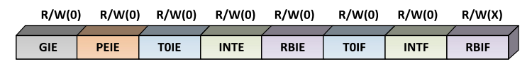
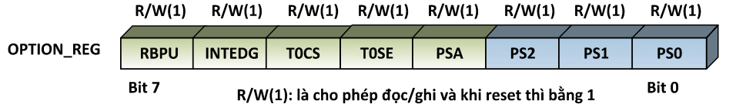
Ngắt ngoài ở chân RB0
Thanh ghi cần tác động: INTCON
Bit cần tác động: GIE, INTE và INTF
Ngoài ra, cần tác động vào bit INTEDG của thanh ghi OPTION_REG để lựa chọn cạnh ngắt.
Ví dụ, chọn cạnh ngắt ngoài = 0 tức là mỗi khi mà chân RB0 được đưa xuống mức 0 thì sẽ nhảy vào chương trình ngắt ở bên ngoài chương trình main.

